Slide 1

第一小组
博客网站设计汇报

Slide 2

团队介绍
张明远
邹豪
柳飞洋
方挺强
小组组长，技术担当
组员，技术人员不过更适合向打手发展
组员，颜值担当
组员，打杂担当

Slide 3
01
技术简介 / Technical brief
CONTENTS
02
后端设计简介/Introduction to Backend Design
03
前端设计简介/Front end introduction
04
成果截图 / Results screenshot

Slide 4
1
技术简介
项目所需要技术支持以及软件支持

Slide 5
后端技术简介
技术支持
底层数据库:Mysql
数据访问层:Jdbc + Apache Dbutils + C3P0连接池
数据字典
Junit测试框架
自建工具类:JsonUtil、MD5Utils、UUIDUtils、PageBean、CheckUtil等
业务逻辑层:数据校验
模板引擎:Jsp
控制器:Servlet

Slide 6
前端技术简介
技术支持
Jquery
Bootstrap
Layer
富文本编辑器:tinymce等

Slide 7
2
后端设计简介
后端代码的模块分组，代码的分层以及实现的方法简介。

Slide 8


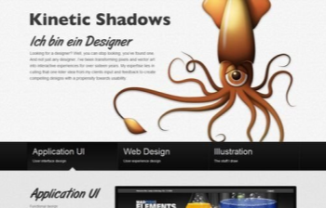

后端设计简介
工具类与实体类编写
数据访问层编写
业务逻辑层编写

Slide 9
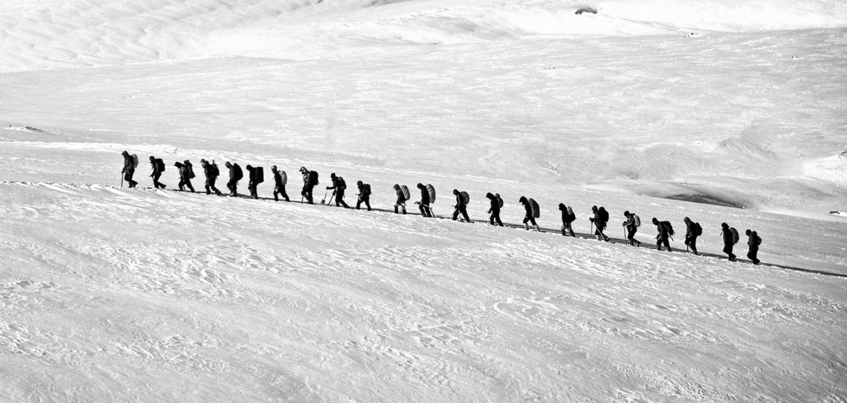
后端设计简介
工具类与实体类编写
建立连接数据库的DBUtil类，并且设置4个实体类，分别为用户类（User）、文章类（Post）、评论类（Comment）、
栏目类（Channel），对实体类设置所需的各项属性与数据库匹配。

Slide 10
后端设计简介
UserDao
CommentDao
用户的数据访问层
评论的数据访问层
数据访问层（Dao层）以及它的Impl层的编写
PostDao
ChannelDao
文章的数据访问层
栏目的数据访问层

Slide 11
后端设计简介
业务逻辑层（Service层及其Impl层）
UserService
ChannelService
用户的业务逻辑层
栏目的业务逻辑层
PostService
CommentService
文章的业务逻辑层
评论的业务逻辑层

Slide 12
3
前端设计简介
前端网页的设计以及与后端的连接部分（Servlet）

Slide 13



前端设计简介
------Serlvet层设计
BgServlet
UserServlet
关于后台的Servlet层
关于用户操作的Servlet层
PostServlet
ChannelServlet
关于文章操作的Servlet层
关于栏目操作的Servlet层
IndexServlet
uploadServlet
关于前台操作的Servlet层
关于上传操作的Servlet层

Slide 14


前端设计简介
------前台设计
用户均可登录查看的界面，不需要管理员权限。
首页
个人主页
查看所有文章标题、作者等属性，可点击进行分类查看，也可点击查看文章内容、作者信息等。
可查看用户自身信息，进行修改，也可以对用户自己的文章、评论进行增删改查操作。
文章页面
登录页面
可查看文章内容、阅读数、作者等信息也可以对文章进行评论与点赞
通过输入账号密码与数据库匹配来登录进网站，也可以重新注册。

Slide 15
前端设计简介
------后台设计
需要管理员权限才能登陆
用户菜单
可对用户进行查找、删除与权限修改
文章菜单
可对文章进行查找、修改与删除操作
栏目
可对栏目进行添加修改、删除、操作
评论
可对评论进行删除、查找操作

Slide 16
4
成果截图
项目运行成果截图

Slide 17
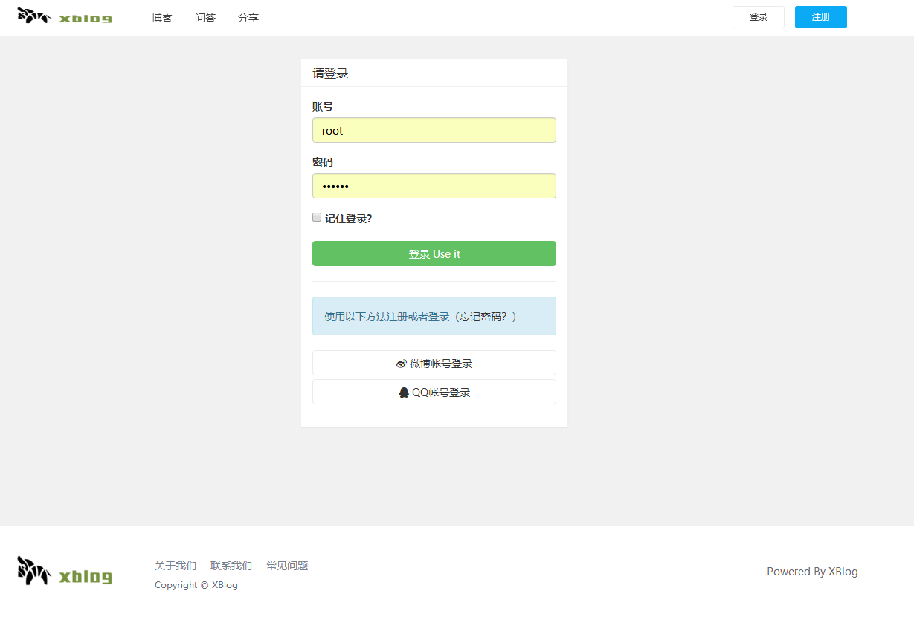
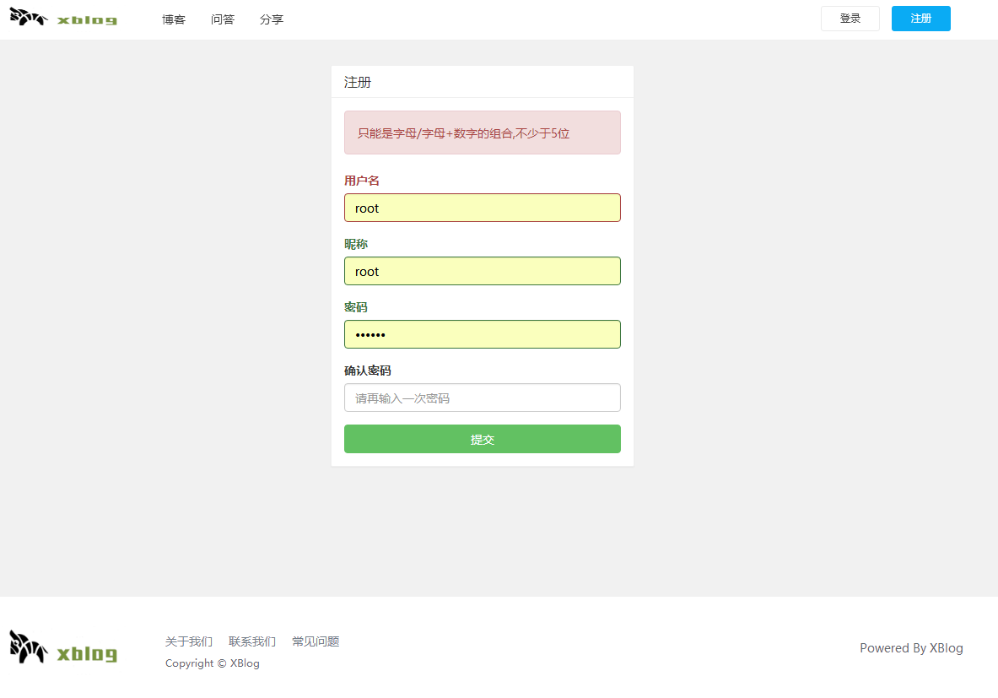
成果截图
1
2
登录界面
注册界面
PPT模板下载：www.1ppt.com/moban/ 行业PPT模板：www.1ppt.com/hangye/
节日PPT模板：www.1ppt.com/jieri/ PPT素材下载：www.1ppt.com/sucai/
PPT背景图片：www.1ppt.com/beijing/ PPT图表下载：www.1ppt.com/tubiao/
优秀PPT下载：www.1ppt.com/xiazai/ PPT教程： www.1ppt.com/powerpoint/
Word教程： www.1ppt.com/word/ Excel教程：www.1ppt.com/excel/
资料下载：www.1ppt.com/ziliao/ PPT课件下载：www.1ppt.com/kejian/
范文下载：www.1ppt.com/fanwen/ 试卷下载：www.1ppt.com/shiti/
教案下载：www.1ppt.com/jiaoan/
字体下载：www.1ppt.com/ziti/

Slide 18
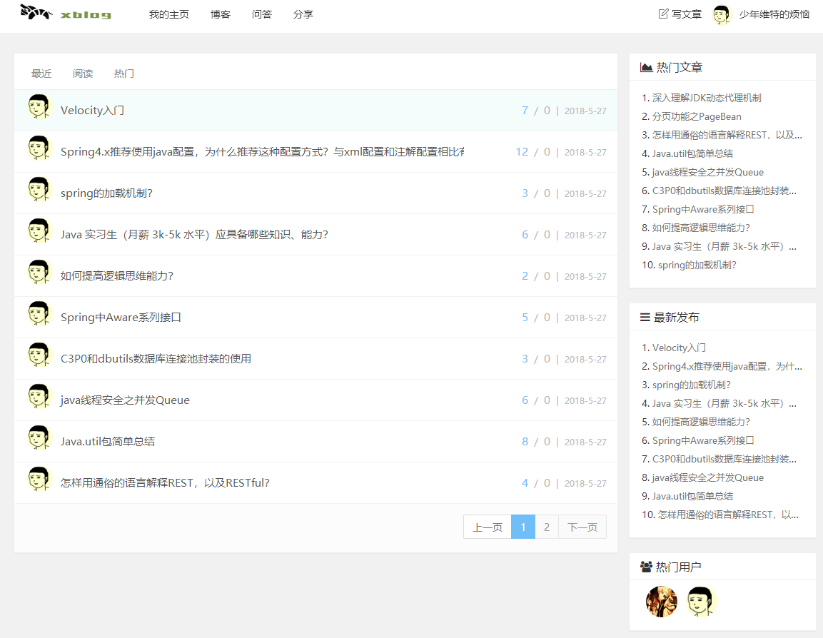
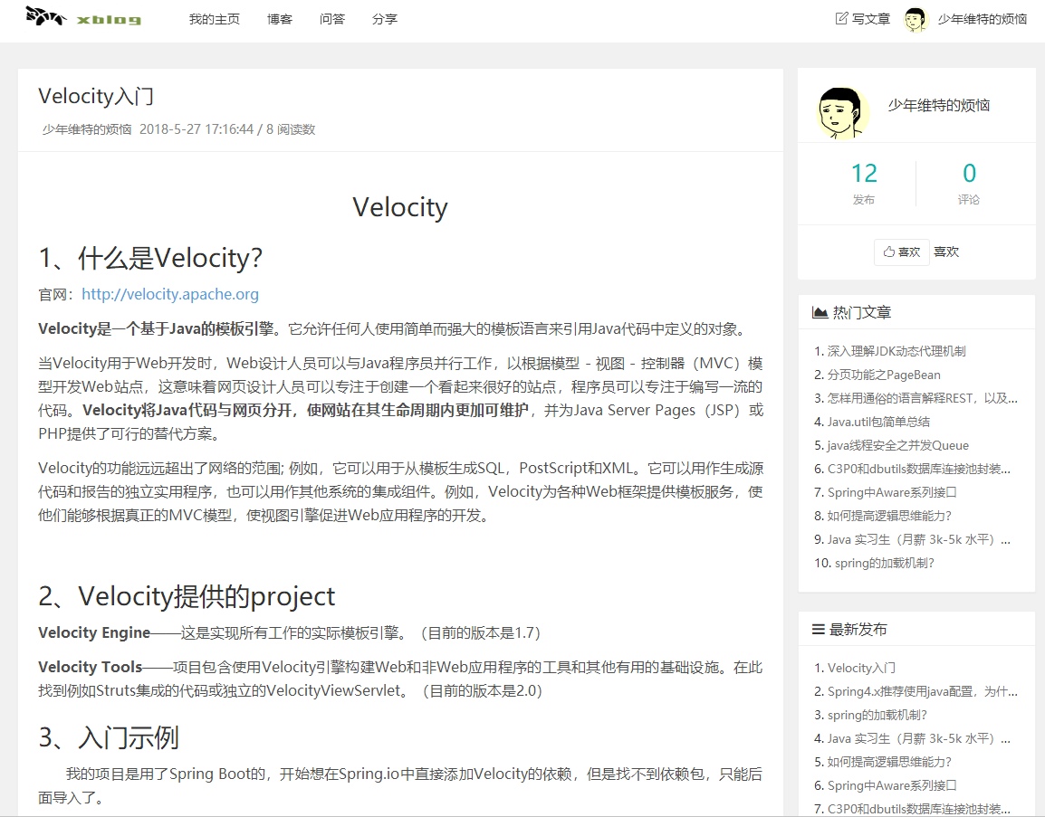
成果截图
3
4
首页
文章界面
PPT模板下载：www.1ppt.com/moban/ 行业PPT模板：www.1ppt.com/hangye/
节日PPT模板：www.1ppt.com/jieri/ PPT素材下载：www.1ppt.com/sucai/
PPT背景图片：www.1ppt.com/beijing/ PPT图表下载：www.1ppt.com/tubiao/
优秀PPT下载：www.1ppt.com/xiazai/ PPT教程： www.1ppt.com/powerpoint/
Word教程： www.1ppt.com/word/ Excel教程：www.1ppt.com/excel/
资料下载：www.1ppt.com/ziliao/ PPT课件下载：www.1ppt.com/kejian/
范文下载：www.1ppt.com/fanwen/ 试卷下载：www.1ppt.com/shiti/
教案下载：www.1ppt.com/jiaoan/
字体下载：www.1ppt.com/ziti/

Slide 19
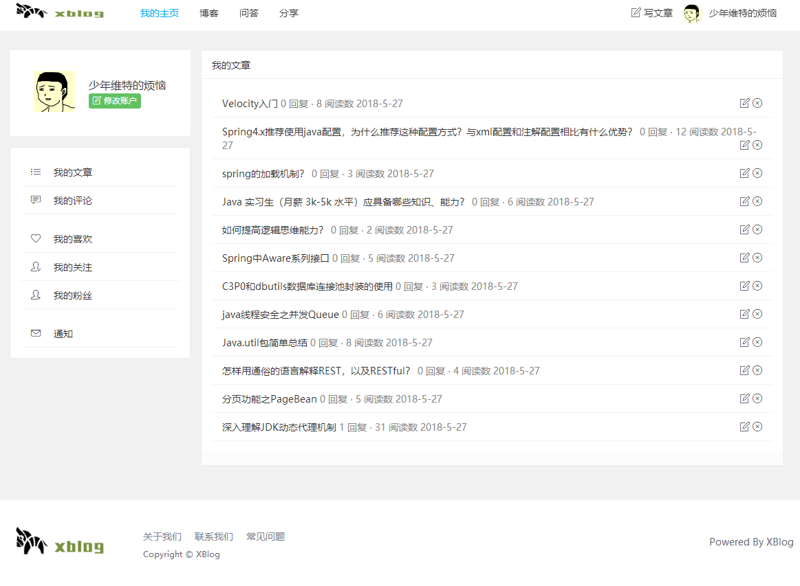
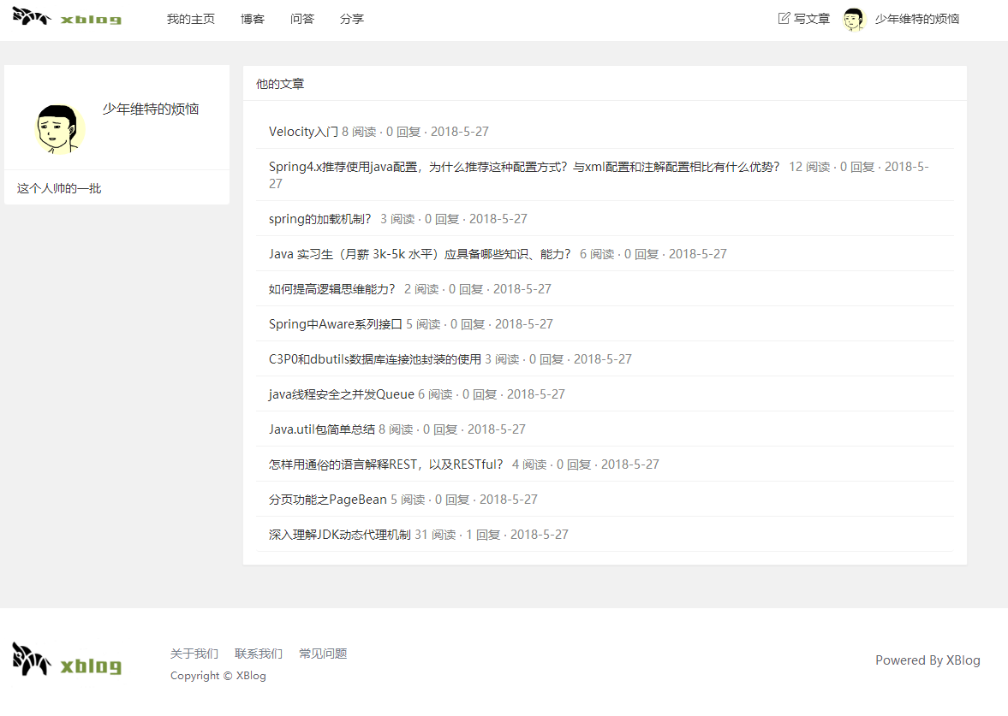
成果截图
5
6
个人主页
他人主页
PPT模板下载：www.1ppt.com/moban/ 行业PPT模板：www.1ppt.com/hangye/
节日PPT模板：www.1ppt.com/jieri/ PPT素材下载：www.1ppt.com/sucai/
PPT背景图片：www.1ppt.com/beijing/ PPT图表下载：www.1ppt.com/tubiao/
优秀PPT下载：www.1ppt.com/xiazai/ PPT教程： www.1ppt.com/powerpoint/
Word教程： www.1ppt.com/word/ Excel教程：www.1ppt.com/excel/
资料下载：www.1ppt.com/ziliao/ PPT课件下载：www.1ppt.com/kejian/
范文下载：www.1ppt.com/fanwen/ 试卷下载：www.1ppt.com/shiti/
教案下载：www.1ppt.com/jiaoan/
字体下载：www.1ppt.com/ziti/

Slide 20
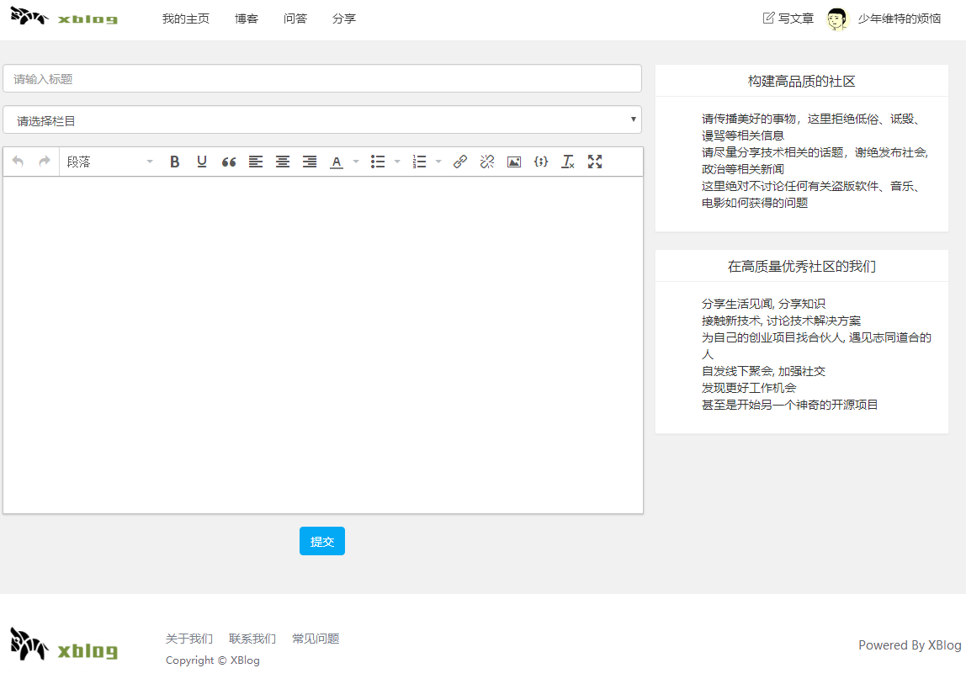
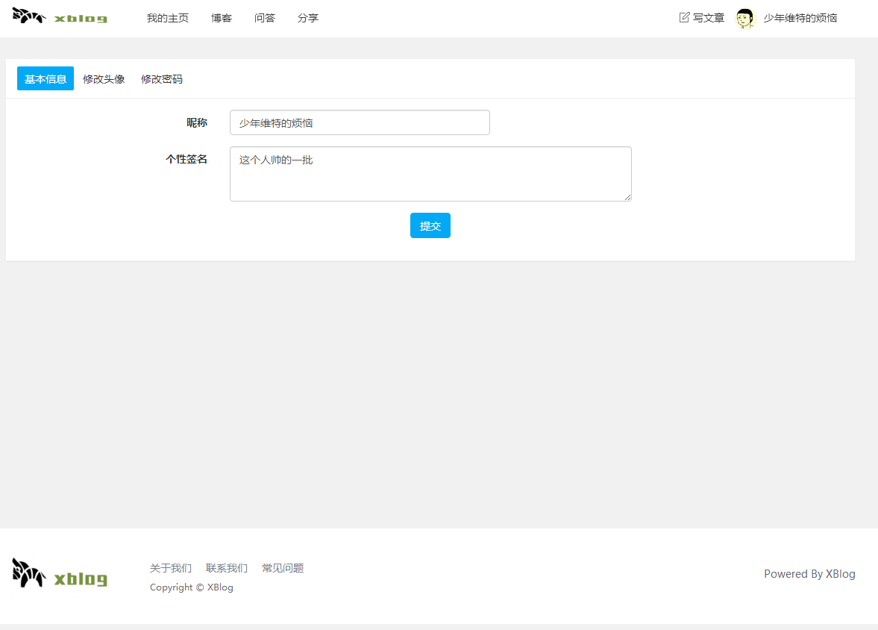
成果截图
7
8
添加文章界面
修改资料界面
PPT模板下载：www.1ppt.com/moban/ 行业PPT模板：www.1ppt.com/hangye/
节日PPT模板：www.1ppt.com/jieri/ PPT素材下载：www.1ppt.com/sucai/
PPT背景图片：www.1ppt.com/beijing/ PPT图表下载：www.1ppt.com/tubiao/
优秀PPT下载：www.1ppt.com/xiazai/ PPT教程： www.1ppt.com/powerpoint/
Word教程： www.1ppt.com/word/ Excel教程：www.1ppt.com/excel/
资料下载：www.1ppt.com/ziliao/ PPT课件下载：www.1ppt.com/kejian/
范文下载：www.1ppt.com/fanwen/ 试卷下载：www.1ppt.com/shiti/
教案下载：www.1ppt.com/jiaoan/
字体下载：www.1ppt.com/ziti/

Slide 21
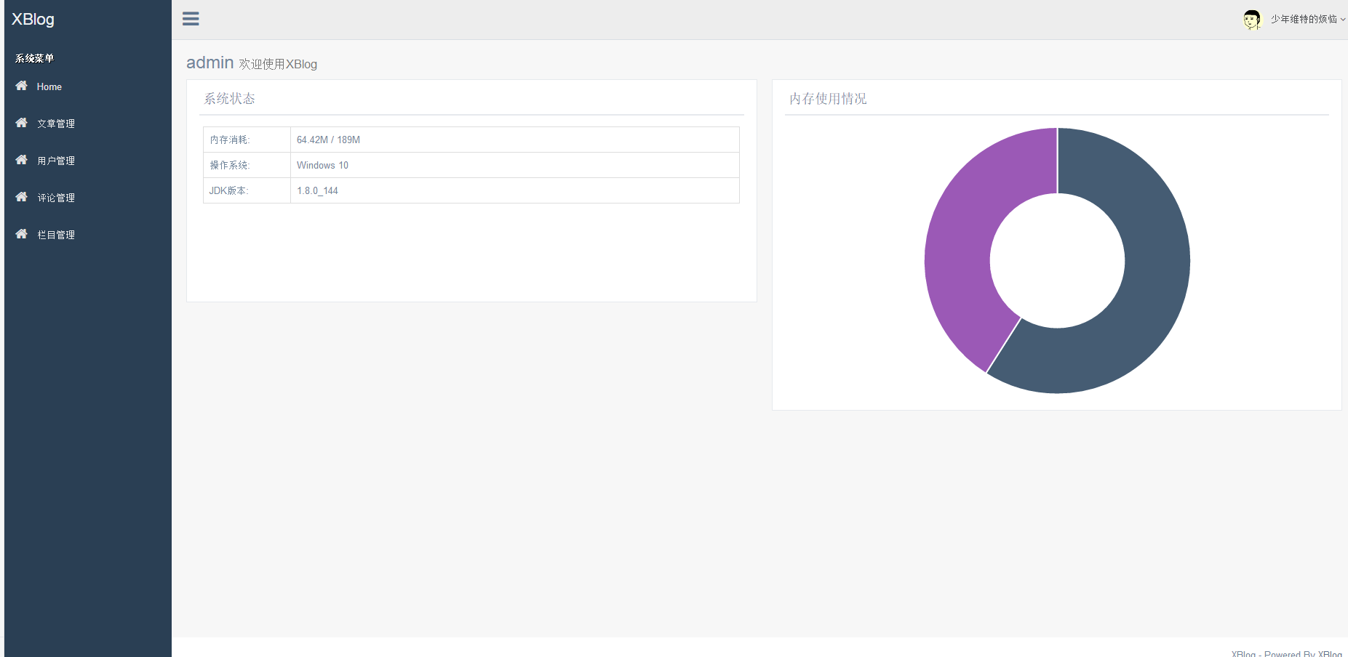
成果截图
9
后台界面
PPT模板下载：www.1ppt.com/moban/ 行业PPT模板：www.1ppt.com/hangye/
节日PPT模板：www.1ppt.com/jieri/ PPT素材下载：www.1ppt.com/sucai/
PPT背景图片：www.1ppt.com/beijing/ PPT图表下载：www.1ppt.com/tubiao/
优秀PPT下载：www.1ppt.com/xiazai/ PPT教程： www.1ppt.com/powerpoint/
Word教程： www.1ppt.com/word/ Excel教程：www.1ppt.com/excel/
资料下载：www.1ppt.com/ziliao/ PPT课件下载：www.1ppt.com/kejian/
范文下载：www.1ppt.com/fanwen/ 试卷下载：www.1ppt.com/shiti/
教案下载：www.1ppt.com/jiaoan/
字体下载：www.1ppt.com/ziti/

Slide 22
感谢观看

